Slide 1
Lasten ja nuorten neurokehityksellinen prosessimalli
20.1.2026

Slide 2
KIRJO-Projekti lyhyesti
KELAn rahoittama 2025-2027
Kaikilla hyvinvointialueilla vastaava hanke, eri painotuksin.
Hankekoordinaattori 50% työajalla
Tavoite 1: Varhaisen tuen, hoidon ja kuntoutuksen käytäntöjen edistäminen
Alueellisen palveluprosessin kehittäminen monialaisessa yhteistyössä
Tavoite 2: Kuntoutuspalveluihin ohjautumisen selkeyttäminen
Ryhmäkuntoutusmenetelmien edistäminen alueella
Tavoite 3: Tiedon lisääntyminen neurokirjon lasten ja nuorten tarpeista

Slide 3
Hankkeen taustaa
Hallitus kiinnittää erityistä huomiota neurokirjon lasten ja heidän perheidensä palvelujen tarpeeseen ja palveluihin ohjautumiseen.
alueella on aiemmin kehitetty alueellinen ADHD-malli. Nyt tavoitteena on kehittää lasten ja nuorten laaja-alaisten kehitysviiveiden sekä kehitysviive-epäilyjen palvelupolku aiemmin kehitetyn ADHD-mallin pohjalta, hyödyntäen alueellista yhteisövaikuttavuusrakennetta.
Tavoitteena saada visuaalinen palvelupolkumalli kaikkien toimijoiden ja asiakkaiden nähtäville. Lasten ja nuorten laaja-alaisten kehitysviive-epäilyjen palvelupolun kehittäminen edellyttää varhaisen tuen muotojen kartoittamista ja suunnittelua alueelle.
Tunnistettava yhteiset toimintatavat ja oikean palvelun piiriin ohjautumisen selkeyttäminen, jotta löydetään yhteinen ymmärrys monialaisesti.
Keski-Pohjanmaan hyvinvointialueella on tarvetta myös matalan kynnyksen ryhmämuotoisen tuen kehittämiseen. Ryhmätoiminnan kehittämisessä on mahdollista hyödyntää myös digitaalisia palveluja. Ryhmämuotoisen tuen tavoitteena on tarjota vertaistukea, kehittää sosiaalisia taitoja ja tunnetaitoja sekä itsesäätelytaitoja. Ryhmämuotoinen tuki on suunnattu lapsille ja nuorille.
Lisäksi Keski-Pohjanmaan hyvinvointialueella on tarvetta uudistaa esi- ja perusopetukselle järjestettävää tukea aiemmin yksilökohtaisesta tuesta ryhmäkohtaisen tuen suuntaan (vrt. yksilöterapiat). Ryhmämuotoiselle tuelle laaditaan yhteiset toimintaperiaatteet.
Erikoissairaanhoidossa erikoisalojen yhdyspintojen prosessien kehittäminen arjen toimintaympäristöt huomioiden. Esim. lähetekriteerien selkiyttäminen ja psyykkisen tuen antaminen kehitysviiveisille asiakkaille sekä lasten ja nuorten yhteiskonsultaatiot.

Slide 4
Lasten ja nuorten ADHD prosessi
Huoli lapsen tai nuoren tarkkaavuudesta, vilkkaudesta tai käyttäytymisestä
Tarve lisätuelle ja tarvittaessa diagnostinen alkukartoitus
Lääketieteellinen arvio tilanteesta
Lapsen tai nuoren arjen kartoitus (esim. LP-keskustelu)
  Perhe ja arjen toimijat kokoontuvat yhteen
  Vastuut sovitaan ja ne kirjataan
Arjen tuen suunnitelma
  Tuki kotona, varhaiskasvatuksessa ja koulussa
Seuranta ja arviointi
  Tuen tehostuminen tarvittaessa
  Vastuut sovitaan ja ne kirjataan
Perhe, tarvittavat arjen toimijat ja palveluiden edustajat kokoontuvat yhteen
  Käsitellään olemassa oleva tieto ja arvioidaan tilanne
  Vastuut sovitaan ja ne kirjataan
Tehdään tarvittaessa päätös diagnostisen alkukartoituksen käynnistämisestä (Arjen tuki todettu riittämättömäksi, tarve lisäselvittelyille)
Sovitaan tarvittavasta tiedonkeruusta ja sen koostamisesta
  Ohjaus sähköiselle polulle
  Tiedon koostaminen Lifecare- Potilastietojärjestelmään
Varataan aika lääkärille tai tarvittaessa kutsutaan lääkäri mukaan verkostoon
Lääkärikäynti
Jatkosuunnitelman laadinta
  Diagnostiikka, kuntoutussuunnitelma ja tarvittaessa lähetteiden laatimienen
Verkosto,/neuvonpito
  Arjen tuen suunnitelman päivittäminen/ tieto arjen tuen järjestäjille
  Vastuut sovitaan ja ne kirjataan
Tarvittaessa erikoissairaanhoidon arvio
Verkosto/neuvonpito
  Arjen tuen suunnitelman päivittäminen/ tieto arjen tuen järjestäjille
  Vastuut sovitaan ja ne kirjataan
Arjen tuen suunnitelma tehostuu ja päivittyy tarpeen tai tiedon lisääntymisen mukaisesti
Konsultaatiokanavat
Perhe-Luuri: nepsyneuvonta, perheneuvola, perhesosiaalityö
Konsultoiva tiimi (Kokkolan alakoulut)
Kuntien nepsykoordinaattorit
Nepsytiimi
Dia: Teemu Parpala ja Katja-Maaria Kaakinen

Slide 5
Lasten ja nuorten neurokirjon prosessi
Alle 3-vuotiaat
Perhe, tarvittavat arjen toimijat ja palveluiden edustajat kokoontuvat yhteen
  Käsitellään olemassa oleva tieto ja arvioidaan tilanne
  Vastuut sovitaan ja ne kirjataan
Tehdään tarvittaessa päätös diagnostisen alkukartoituksen käynnistämisestä (Arjen tuki todettu riittämättömäksi, tarve lisäselvittelyille)
Sovitaan tarvittavasta tiedonkeruusta ja sen koostamisesta
  Erityistyöntekijöiden konsultaatio
  Tiedon koostaminen Lifecare- Potilastietojärjestelmään
Varataan aika lääkärille tai tarvittaessa kutsutaan lääkäri mukaan verkostoon
Lääkärikäynti lastenneuvolassa/peruster-veydehuollossa
Jatkosuunnitelman laadinta
  lähetteiden laatiminen
Verkosto,/neuvonpito
  Arjen tuen suunnitelman päivittäminen/ tieto arjen tuen järjestäjille
  Vastuut sovitaan ja ne kirjataan
Erikoissairaanhoidon arvio
  Lastenneurologia
  Foniatria
  Lastenpsykiatria
Tutkimussuunnitelma
  ADOS, ADI-R, etiologiset
Verkosto/neuvonpito
  Arjen tuen suunnitelman päivittäminen/ tieto arjen tuen järjestäjille
  Vastuut sovitaan ja ne kirjataan
Toimintaterapia-arvio
Fysioterapia-arvio
Huoli herää neuvolassa, vakassa, vanhempien
Psykologin tutkimukset
Puheterapia-arvio
Arjen tuen suunnitelma tehostuu ja päivittyy tarpeen tai tiedon lisääntymisen mukaisesti
Konsultaatiokanavat
Lapsiperheiden palveluohjaus
Varhaiskasvatuksen erityisopettajat
Nepsytiimi

Slide 6
Alle 3-vuotiaat
Tiedonkeruu:
Esikko-kysely, M-Chat, ehdotuksena että voi käyttää tukena näitä arviointimenetelmiä, mutta jos huomattava huoli herää niin tilanteen arvio seuloista huolimatta
Tiedonkeruu yhteisesti ammattilaisten koostamana/verkostotyönä
Varhaiskehityslomake
Alkukartoitus -tsekkauslista
Aina erikoissairaanhoidon arvioon
Kriteerit: eri kehityksen osa-aluella on epäily merkittävästä viivestä tai kokonaiskommunikaation taidoissa merkittävää viivettä (puheen ymmärtämisen vaikeus myös)
Lastenneurologia: kokonaiskommunikaatiotaidot selkeästi viiveiset, puhumattomat,
  Neurologialta tarvittaessa ohjaus esim. foniatrialle
Muut tukipalvelut/arjen tuki:
Varhaiskuntoutusohjaus, perustason kuntoutusohjaus, sosiaalipalvelut?,

Slide 7
Malli alle 3v
Mihin ensimmäinen yhteydenotto: esim. Nepsytiimiin suoraan konsultaatio- lista kartoitukseen puhelussa
Havainnointi/konsultaatio esh (kuntsari -tt-pt- pslg, sovitaan tarkoituksenmukainen työpari) Tiistaipalaverissa?
Osastotutkimusjaksolaisiksi ensisijaisesti
Jos havaitaan, että on ilmiselvä autismi, niin halutaanko että silti käy perustason lääkärin katsottavana?
Ensin lastenneurologialle ja halutaanko missä kohti konsultoida foniatriaa tai lastenpsykiatriaa

Slide 8
Lasten ja nuorten neurokirjon prosessi
3- 6 vuotiaat
Perhe, tarvittavat arjen toimijat ja palveluiden edustajat kokoontuvat yhteen
  Käsitellään olemassa oleva tieto ja arvioidaan tilanne
  Vastuut sovitaan ja ne kirjataan
Tehdään tarvittaessa päätös diagnostisen alkukartoituksen käynnistämisestä (Arjen tuki todettu riittämättömäksi, tarve lisäselvittelyille)
Sovitaan tarvittavasta tiedonkeruusta ja sen koostamisesta
  Ohjaus sähköiselle polulle
  Tarvittaessa erityistyöntekijän konsultaatio
  Tiedon koostaminen Lifecare- Potilastietojärjestelmään
Sovitaan mahdollisista lisätutkimuksista ja niihin ohjautumisesta, koordinointivastuu?
  Lääkärin rooli? Konsultaatio?
  Pikakaista?
Puheterapia-arvio
Lääkärikäynti lastenneuvolassa/peruster-veydenhuollossa
Jatkosuunnitelman laadinta
  lähetteiden laatiminen
Verkosto,/neuvonpito
  Arjen tuen suunnitelman päivittäminen/ tieto arjen tuen järjestäjille
  Vastuut sovitaan ja ne kirjataan
Erikoissairaanhoidon arvio
  Lastenneurologia
  Foniatria
  Lastenpsykiatria
  Maria-Katariinan osaamiskeskus
Tutkimussuunnitelma
  ADOS, ADI-R, etiologiset, erityistyöntekijöiden arviot
Verkosto/neuvonpito
  Arjen tuen suunnitelman päivittäminen/ tieto arjen tuen järjestäjille
  Vastuut sovitaan ja ne kirjataan
Arjen tuen suunnitelma päivittyy
Psykologin tutkimus
Seuranta
Toimintaterapia-arvio
Diagnostiikan päivitys​
Fysioterapia-arvio
Arjen tuen suunnitelma tehostuu ja päivittyy tarpeen tai tiedon lisääntymisen mukaisesti
Konsultaatiokanavat
Lapsiperheiden palveluohjaus
Varhaiskasvatuksen erityisopettajat
Lastenpsykiatria
Nepsytiimi

Slide 9
3-6-vuotiaat
Tiedonkeruu:
Esikko-kysely
Varhaiskehityslomake
Digipolku ?
Psykologin tutkimukset
Alkuarvio: erityistyöntekijöiden mukaan kutsuminen tai konsultointi
Tiedonkeruu: Lomakkeet sähköiseltä polulta jatkohyödynnettäväksi
Miten tätä joukkoa seulotaan? Milloin aina pikakaistalle? voiko olla vain terveydenhoitaja? Ammattilaisten ohjeistus, onko tarpeen? Pitäisikö olla jotakin seulontatyökaluja? Perustason kuntoutustyöryhmä vai suora lääkärikonsultaatio vai sekä että? Psykoedukatiivinen tuki heti alussa?
Verkosto vai tiedonkeruu? Terapia-arviot? Tiimin kautta? Kuntoutustyöryhmä? Missä kohtaa lääkärille?
Aina erikoissairaanhoidon arvioon
Lastenneurologia: kokonaiskommunikaatiotaidot selkeästi viiveiset, puhumattomat,
Foniatria: kielenkehitys viiveinen, ei epäilyä laajemmasta?
Lastenpsykiatria
Lääkäreiden kanssa keskusteltavaksi: lähetekriteerit, milloin yhteistä, yhteisen konsultaatiokanavat pth:lle
Muut tukipalvelut/arjen tuki:
Varhaiskuntoutusohjaus, perustason kuntoutusohjaus, sosiaalipalvelut?,

Slide 10
Jos on merkittävää pulmaa arjen toimintakyvyssä, puheen kehityksessä, tai erotusdiagnostinen ongelma , tai jos perustason palveluissa ei päästä eteenpäin?
Monimutkainen tai komplisoitunut perheen tilanne?
Tehostuvan tuen ja seurannan malli niille, jotka tarvitsevat arviota ja tiivistä seurantaa
Konsultaatiokanavat: Lääkäreiden keskinäiset konsultaatiot erityisesti haastavat potilastapaukset (Lääkäreiden keskusteluun)
  Millä keinoin? Tiimi/puhelu? Vai sekä että? Miten tästä tiedotus kaikissa yksiköissä?

Slide 11
Kouluikäiset
Perhe, tarvittavat arjen toimijat ja palveluiden edustajat kokoontuvat yhteen
  Käsitellään olemassa oleva tieto ja arvioidaan tilanne
  Vastuut sovitaan ja ne kirjataan
Tehdään tarvittaessa päätös diagnostisen alkukartoituksen käynnistämisestä (Arjen tuki todettu riittämättömäksi, tarve lisäselvittelyille)
Sovitaan tarvittavasta tiedonkeruusta ja sen koostamisesta
  Ohjaus sähköiselle polulle
  Tarvittaessa erityistyöntekijöiden konsultaatio
  Tiedon koostaminen Lifecare- Potilastietojärjestelmään
Sovitaan mahdollisista lisätutkimuksista ja niihin ohjautumisesta, koordinointivastuu?
  Lääkärin rooli? Konsultaatio?
Psykologin tutkimus
Lääkärikäynti
Jatkosuunnitelman laadinta
  lähetteiden laatiminen
Verkosto,/neuvonpito
  Arjen tuen suunnitelman päivittäminen/ tieto arjen tuen järjestäjille
  Vastuut sovitaan ja ne kirjataan
Erikoissairaanhoidon arvio
  Lastenneurologia
  Foniatria
  Lastenpsykiatria
  Nuorisopsykiatria
  Maria-Katariinan osaamiskeskus
Tutkimussuunnitelma
  ADOS, ADI-R, QB, etiologiset, erityistyöntekijöiden arviot
Verkosto/neuvonpito
  Arjen tuen suunnitelman päivittäminen/ tieto arjen tuen järjestäjille
  Vastuut sovitaan ja ne kirjataan
Arjen tuen suunnitelman päivitys
Toimintaterapia-arvio
Seuranta,
Diagnostiikan tarkennus
Puheterapia-arvio
Fysioterapia-arvio
Arjen tuen suunnitelma tehostuu ja päivittyy tarpeen tai tiedon lisääntymisen mukaisesti
Konsultaatiokanavat
Lapsiperheiden palveluohjaus
Oppimisen tuen tiimi
Sairaalakoulun konsultoiva erityisopettaja
Lastenpsykiatria
Nepsytiimi
Nuorisopsykiatria

Slide 12
7-17-vuotiaat
Tiedonkeruu
  Digipolku
  Verkosto
  Lähetekriteerit,
  Erikoissairaanhoidon työnjako
    Myös psykososiaalisen tuen piiriin ohjautuminen (Ei aina esh psykiatrian tarvetta)
  Mitä selvitettävä edeltävästi perustasolla, pslg tutkimuksista keskustelu Johanna ja päivi
    Hyvätasoiset oppijat, joilla epäilyä autismikirjosta -missä tehdään kognitiiviset
  Diagnostiikan tarkennukset, seuranta, millä kriteereillä paluu uudelleen? Ns. pikakaista

Slide 13
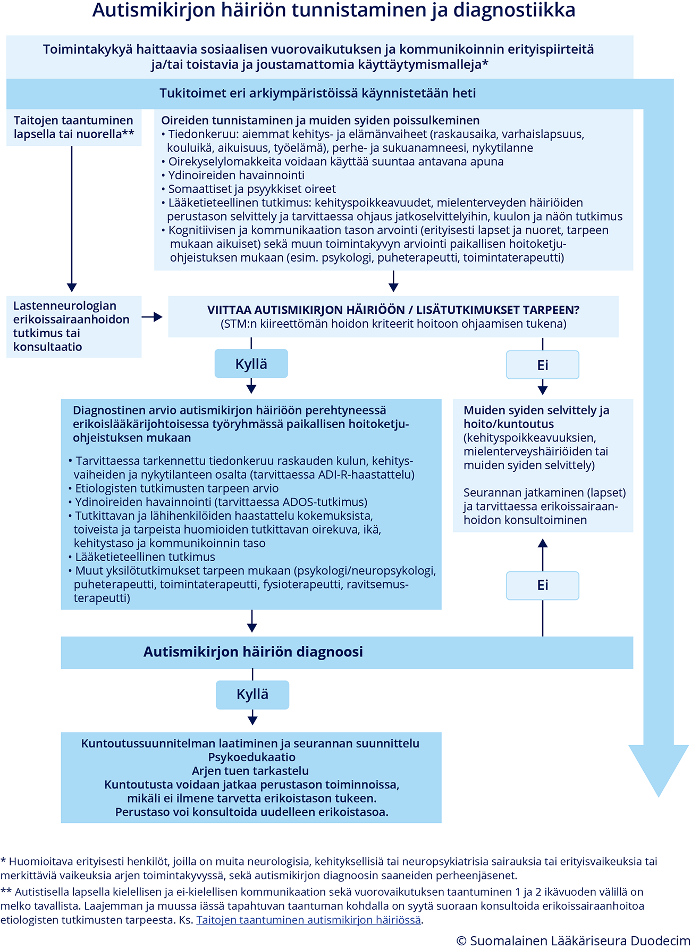
Käypä hoito –suosituksen malli
<tekstiä>
<lista>

Slide 14
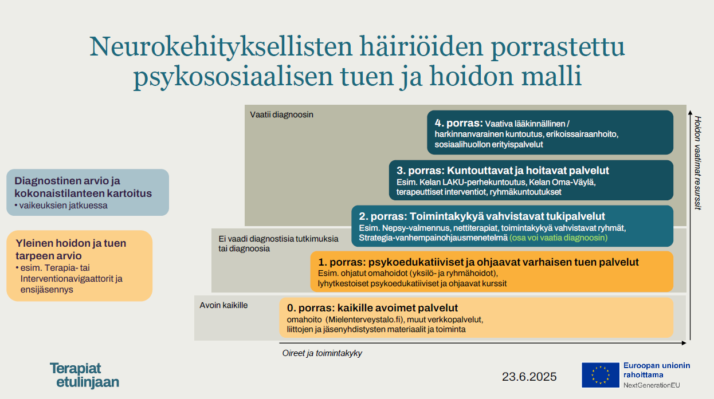

Slide 15
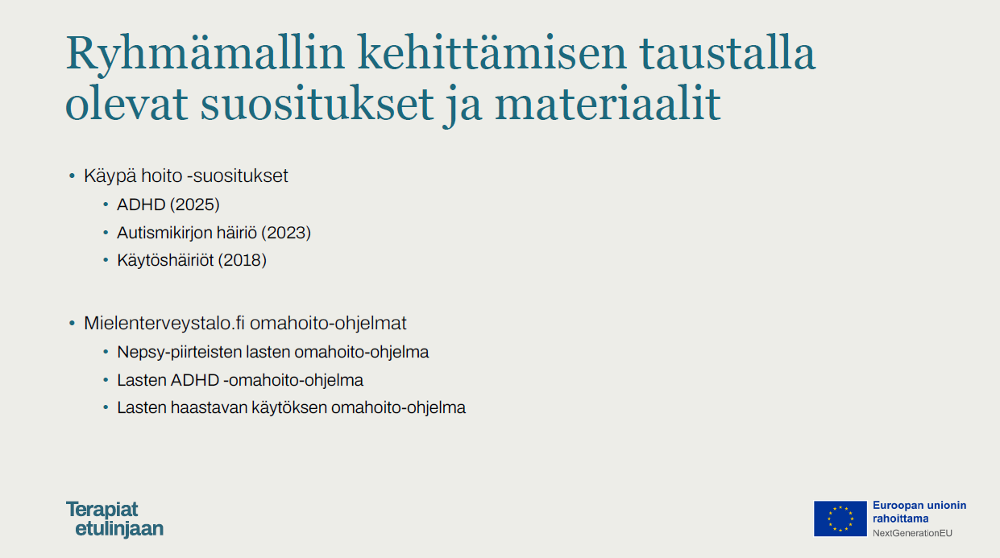

Slide 16
Ryhmäkuntoutus Soite
Ihmeelliset vuodet
  Tammikuu 2027
  Ohjautuminen ammattilaisten kautta, lisätietoa tulossa lähiaikoina
ADHD-vanhempainryhmä
  Nepsytiimi
AS vanhempainryhmä
  Nepsytiimi
DKT
  psykiatria
Toimintaterapeuttien vetämät ryhmät (Elokuvaryhmä, Syömishaasteisten ryhmät)
Nepsyneuvonnan ryhmä pilotointi

Slide 17
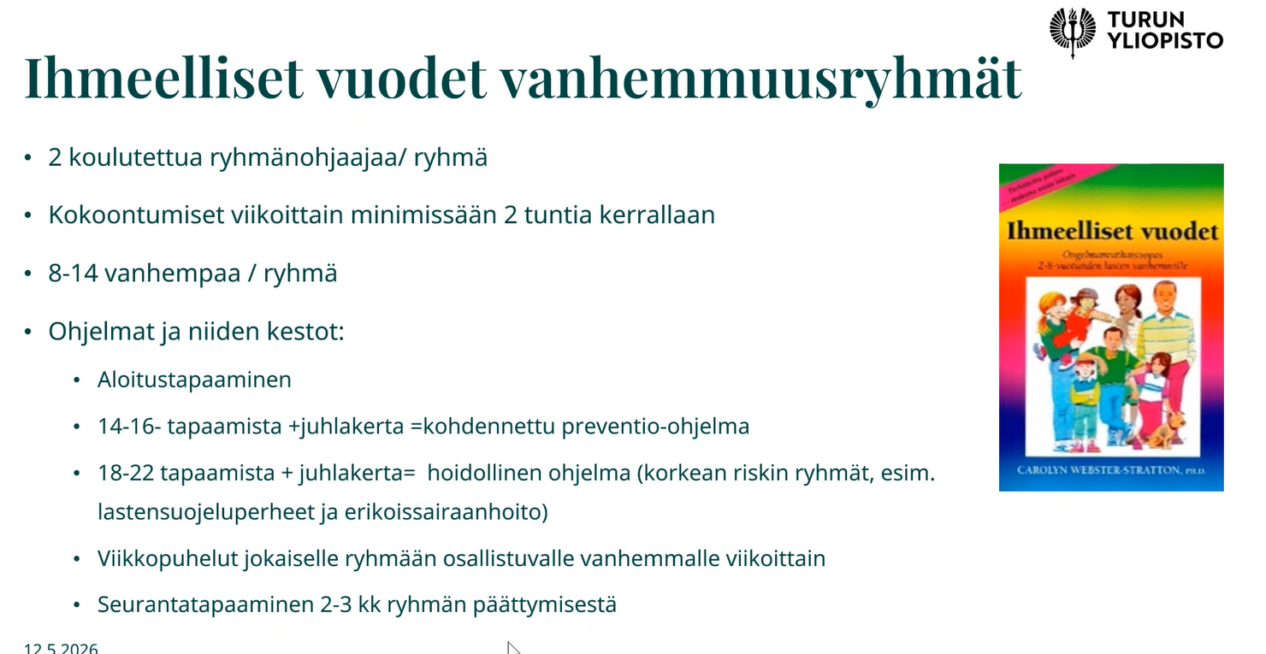
Iso otsikko

Slide 18
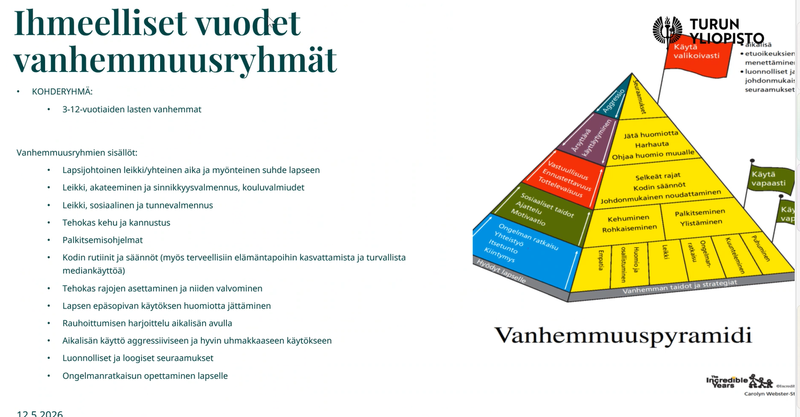

Slide 19
Tärkeitä päivämääriä
15.9. Neurokirjon nuoren koulupolku
  ELBA, jälki-ilmoittautumiset Anne eteläaho
26.10. Oppimisen tuen seminaari –Elba
  Ilmoittautuminen: Soiten koulutuskalenteriin tulossa
19.11. Klo 13-15.30 Avoin työpaja
  Ilmoittautuminen susanna.makela@soite.fi

Slide 20
Aikataulu
Prosessimalli
Ryhmäkuntoutukset
Avoin työpaja 19.11.
Ammattikohtaiset neuvottelut
Pilotointi kevät 2027
  Ohjeita ammattilaisille
Alueelliset koulutukset kevät 2027
Koulutus 11/2026
Ryhmien käynnistys 1/2027
  Ke ja to klo 15-17

Slide 21
Kiitos!
Susanna.makela@soite.fi

Slide 22
Tavoite 1: Varhaisen tuen, hoidon ja kuntoutuksen käytäntöjen edistäminen
• Monialainen yhteiskehittäminen (Soite, kunnat, kokemustoimijat)
• Tilannekuva nykyisistä palveluista
• Palvelupolun ja Pikakaista-mallin suunnittelu
• Kokeilu ja vakiinnuttaminen

Slide 23
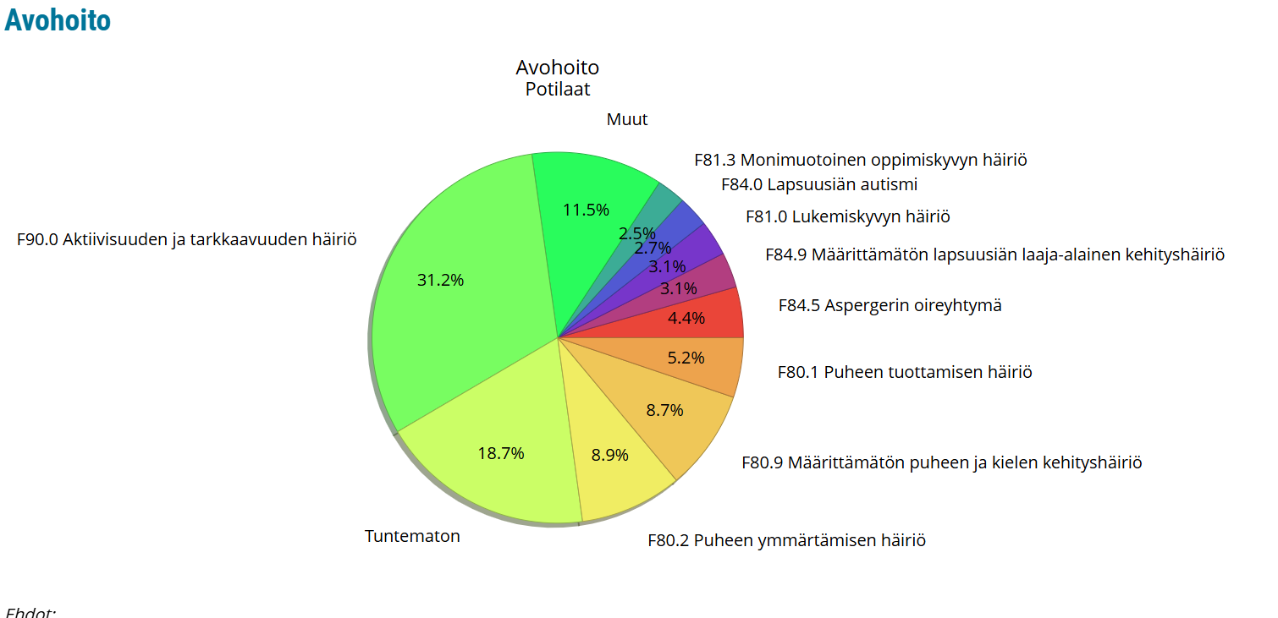
ESH potilaat 2024/kehitysviiveet

Slide 24
Tavoite 2: Kuntoutuspalveluihin ohjautumisen selkeyttäminen
• Osaamiskartoitusta Soiten nykyisistä palveluista ja kehittämistarpeista
-Eri ammattiryhmiä tavattu ja kuultu
Soiten alueella perustason palveluissa niukasti saatavilla esim. Ryhmämuotoisia interventioita perheille, joissa lapsella neuropsykiatrisia oireita, käytöksen haasteita, sosiaalisten suhteiden vaikeuksia
  Valtakunnalliset, tutkittuun tietoon ja kohtuulliseen näyttöön perustuvat menetelmät, jotka vastaisivat moninaisiin tarpeisiin
  Vaihtoehtoja mm. Ihmeelliset vuodet- menetelmä, Leikitään ja keskitytään
  Ryhmämuotoiset interventiot Eri palvelutasoilla ja palveluissa erilaisiin tarpeisiin

Slide 25
Tavoite 3: Tiedon lisääntyminen neurokirjon lasten ja nuorten tarpeista ja palveluista
• Ensimmäinen alueellinen koulutus 25.11.2025 Kick off- päivässä
-alueellinen koulutus moniammatillisesti sivistys- ja sote-toimijoille
• Viestintä perheille ja ammattilaisille
Toiminnallinen verkostotyö ja siihen liittyvät toimintatavat

Slide 26
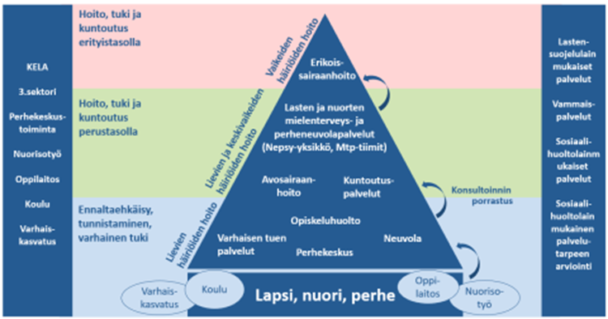
Keski-suomen malli

Slide 27
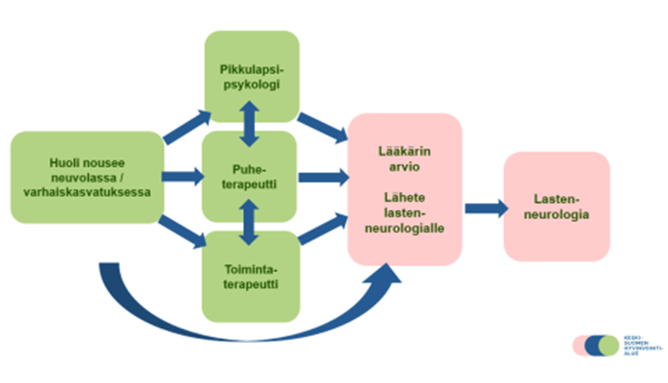
Alle 5-vuotiaiden tutkimusprosessi (esimerkki Keski-Suomesta)

Slide 28
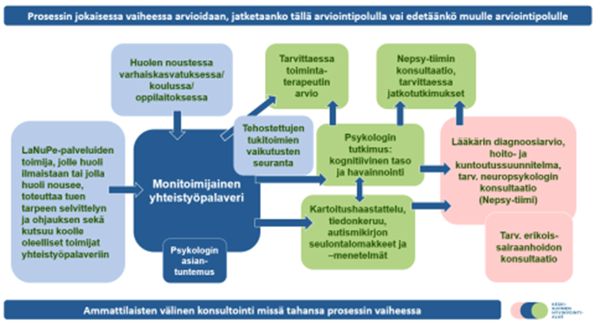
5-18v malli AS/kehitysviive (Keski-Suomen hva esimerkki)

Slide 29
kuntoutuspalvelut

Slide 30
Mitä kuntoutus on?
Kuntoutus voi sisältää mm. erilaisten taitojen harjoittelua. Kuntoutuksessa voidaan harjoitella esimerkiksi sosiaalisia taitoja, koulutehtävien aikatauluttamista tai muuta arjenhallintaa.
Kuntoutusta voi olla myös tuen saaminen arjen eri tilanteisiin sekä ympäristön muokkaaminen.
  Esimerkki: Seinäke pulpetin ympärillä lisää omaa rauhaa. Se voi auttaa jaksamaan koulussa paremmin.

Slide 31
Kuntoutus alle kouluikäiset
Arjen kasvatuksellinen kuntoutus
Lääkinnällinen kuntoutus Palse tai Kela
Voimaperheet
Varhaiskuntoutusohjaus
Perheneuvolan palvelut
  Nepsyneuvonta:
    yksilöohjaus
    ryhmätoiminta (5-8v lapsille), pilotti 9/2026
Perheen arjen tuki: sosiaalityö, lapsiperheiden kotipalvelu, tukiperheet

Slide 32
Kouluikäisten kuntoutus
Lääkinnällinen kuntoutus
Oppilashuollon palvelut
Sosiaalipalvelut (sosiaaliohjaus)
DKT?
Nepsyvalmennus (yli 10v)
Omahoito-ohjelmat
Neuropsykologinen kuntoutus
Arjen kasvatuksellinen kuntoutus
Sopeutumisvalmennuskurssit
LAKU?
Ihmeelliset vuodet (alkamassa 1/2027)

Slide 33
Nuorten kuntoutus
Nepsyvalmennus
Oppilashuolto (kuraattori, pslg, psyykkari)
Neuropsykologinen kuntoutus
Psykoterapiat?
Yhteisöhoito
DKT?
Sosiaaliohjaus, sosiaalityö
Sopeutumisvalmennuskurssit
Oma Väylä?

Slide 34
Käypä hoidosta
Varhainen tunnistaminen ja kuntoutus on tärkeää muun muassa arjen tukitoimien suunnittelemiseksi, yksilön toimintakyvyn ja positiivisen minäkuvan tukemiseksi sekä monihäiriöisyyden huomioimiseksi ja ehkäisemiseksi.
Psykoedukaatio eli ymmärryksen lisääminen autismikirjon häiriöstä sekä kuntoutuksesta ja tukimuodoista on keskeistä yksilölle itselleen ja hänen läheisilleen.
Kuntoutus tulee suunnitella yksilöllisesti muun muassa ikä, oirekuva, kehitystaso, monihäiriöisyys, elämäntilanne sekä mahdollisuuksien mukaan yksilön motivaatio huomioiden.
Kuntoutuksen tavoitteet tulee asettaa realistisesti niin, että tuetaan taitoja, jotka varmistavat mahdollisimman itsenäisen elämän, omien tavoitteiden saavuttamisen ja terveen itsetunnon kehittymisen.
Kuntoutusta ja hoitoa suunniteltaessa on tarpeen arvioida, mitkä oireet ja arjen haasteet keskeisimmin vaikuttavat yksilön toimintakykyyn. Kuntoutus ja hoito voivat kohdentua arjen toimintakyvyn ylläpitoon tai edistämiseen autismikirjon ydinoireiden osalta ja/tai monihäiriöisyyden hoitoon. Niiden tarve voi vaihdella eri kehitys- ja elämänvaiheissa.
Keskeistä kuntoutuksessa on riittävä tuki arjen eri ympäristöissä sekä ympäristön muokkaaminen autismiystävälliseksi osallistumisen ja osallisuuden mahdollistamiseksi. Kuntoutuksen jalkautuminen arjen ympäristöihin on tärkeää, koska taitojen yleistäminen harjoittelutilanteen ulkopuolelle on usein autismikirjon henkilölle haastavaa.

Slide 36
Autismikirjosta
  Pieni syntymäpaino, sektiosynnytys, raskaus- ja synnytyskomplikaatiot ja vastasyntyneisyyskauden ongelmat lisäävät autismikirjon häiriön riskiä.
  Vanhempien korkean iän on todettu olevan yhteydessä autismikirjon häiriön esiintymiseen.
  Maahanmuuttajaäitien lapsilla on todettu useiden tutkimusten mukaan kantaväestöä enemmän autismikirjon häiriötä.

Slide 37

<tekstiä>

